Slide 1
Mhw2 Presentazione
Davide Bucchieri o46002072

Slide 2
Il nucleo del mhw2 è questa sezione del mhw1. Cliccano su ogni blocco si aprirà una nuova sezione a tema, che elenca i vari giochi dellacategoria Nota: il blocco «Tutto» raccoglie tutti i giochi e questo comporterà una serie di ploblematiche di cui parlerò avanti

Slide 3
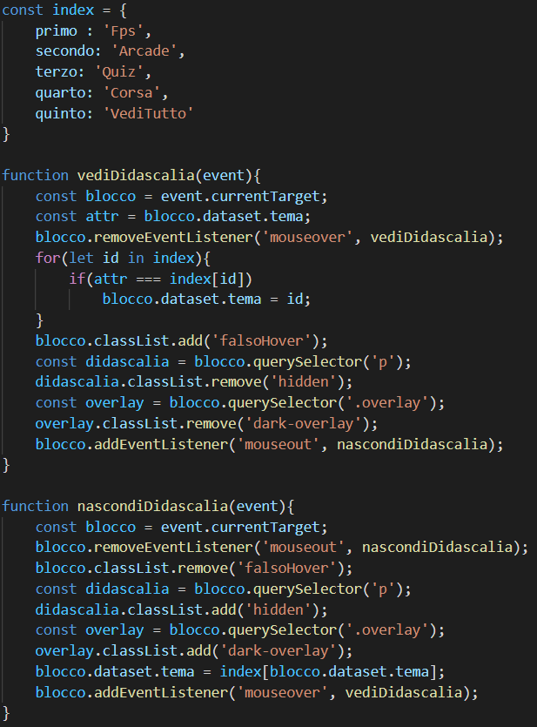
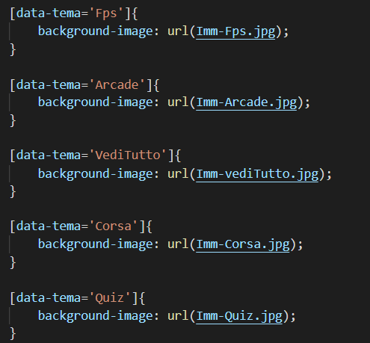
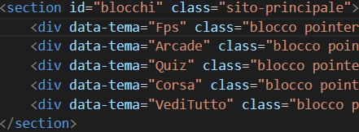
Blocchi
Nel mhw1 l’hover su questi blocchi era fatto via css, ma era un po’ forzato, quindi ho deciso di riscrivere tutto in java. Siccome l’immagine essere tolta dal background, la applico attraverso un attributo, poi quando il mouse passa sopra il blocco vado a cambiare tale attributo associandogli la relativa chiave della mappa index (cosi da poter poi tornare indietro). A questo punto sistemo il blocco, tolgo la classe hidden alla didascalia e rendo l’overlay più morbido. Quando si allontana il puntatore dal blocco sarà fatto il procedimento opposto.
Nota: ho dovuto cambiare sia html che css per far trasformare le varie categorie (fps, arcade etc) da index a attributi.

Slide 4
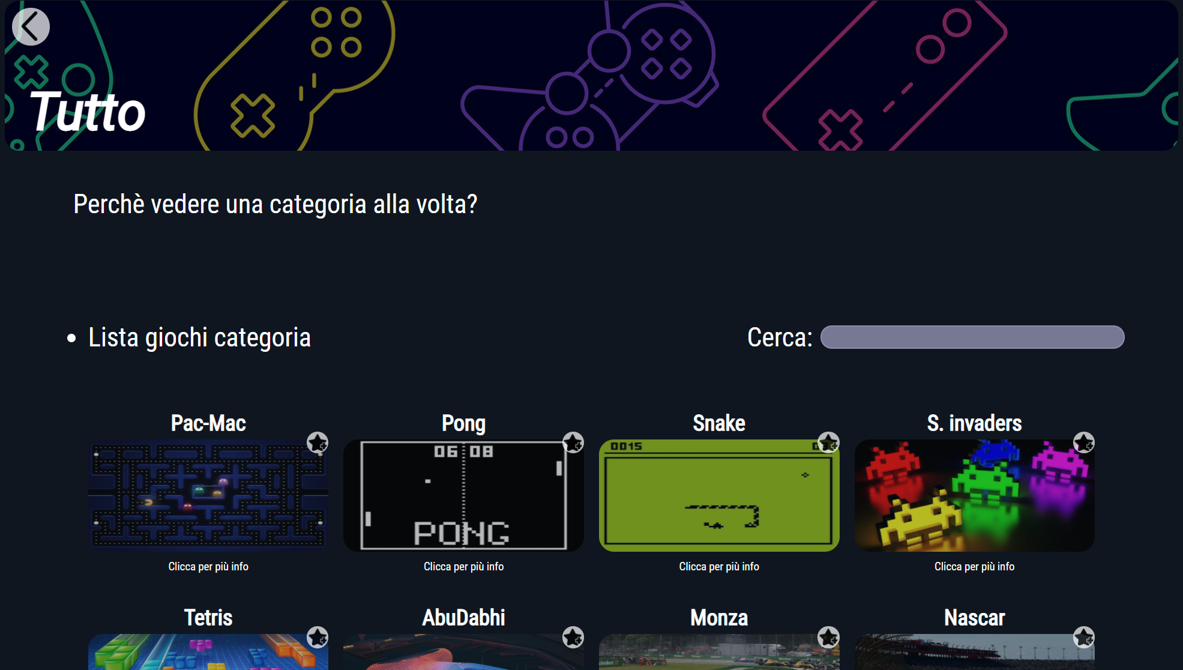
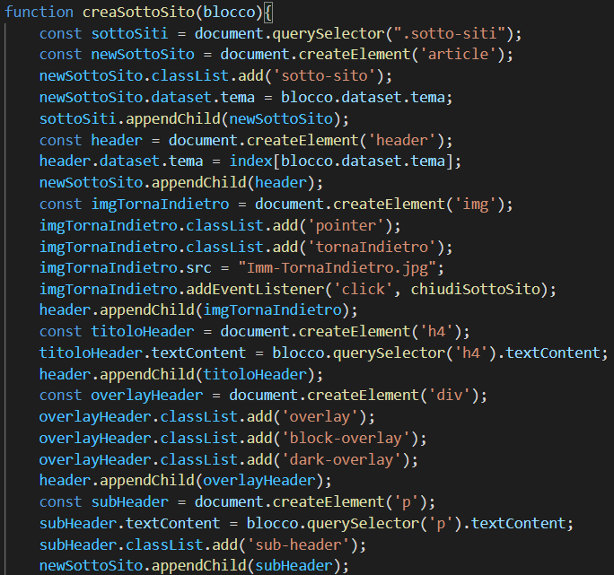
Questa è la pagina principale del mhw2. La creazione è molto meccanica, sono tante righe delle solite 4 funzioni. L’unica cosa un po’ interessante è che sarà diverso in base alla categoria. Titolo e didascalia li vado a prendere dal blocco su cui ho cliccato, cosi come il valore dell’attributo per avere la stessa immagine di sfondo (essendoci già passato sopra l’attributo non avrà il valore esatto, ma conterrà la chiave per andare a prenderlo nella mappa index). I vari giochi saranno associati in base alla loro categoria, riportata in contents.js.

Slide 5
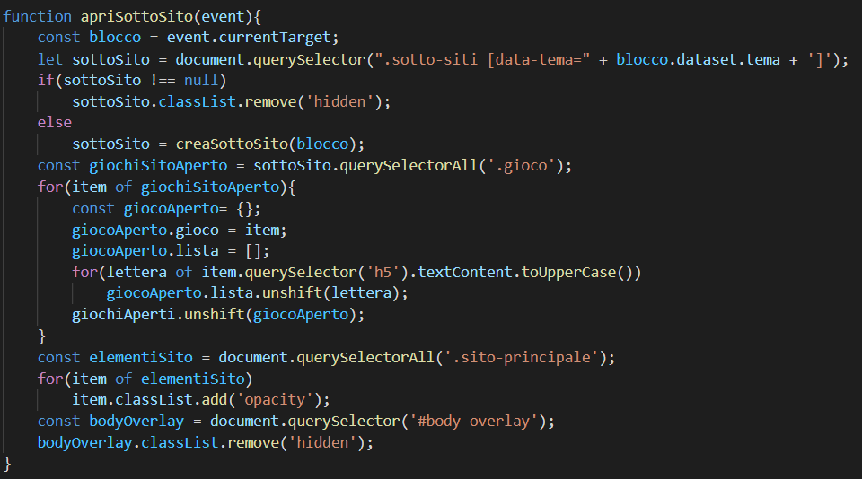
Apertura
Il sottoSito sarà creato solo la prima volta. Dalla successiva apertura, non farò altro che togliere la classe hidden, cosi da risparmiare risorse. Quindi per prima cosa vado a controllare se esiste un sottoSito della categoria che mi serve e se di conseguenza va creato o semplicemente mostrato. Successivamente configuro la struttura giocoAperto che mi serve per i filtri. In essa andrò a salvare tutti gli elementi che andranno nascosti o mostrati in base all’input da tastiera e una lista contenente le lettere del rispettivo titolo (che userò come discriminante). Poi vado semplicemente a opacizzare tutto quello che non è sottoSito e a coprirlo con un overlay che mi impedisca di far partire eventi come hover o click su di esssi (o semplicemente far partire dei link).

Slide 6
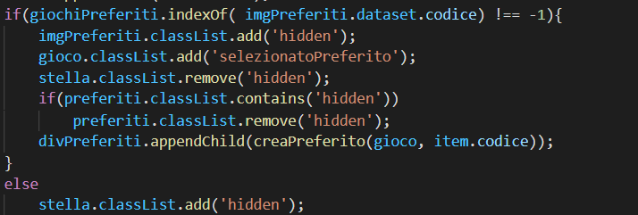
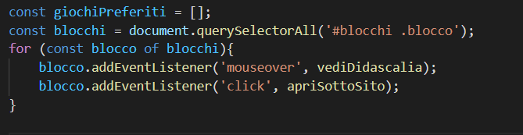
Preferiti(1)
Quando configuro i listener (che nella fase inziale sono solo due relativi all’ hover e al click sui blocchi della homepage) definisco anche un array chiamato giochiPreferiti. Questo è essenziale in quanto la presenza della categoria «Tutto» crea un doppione. Ogni elemento, infatti, si trova sia nella categoria di appartenenza (fps, arcade..) sia in «Tutto». Se, ad esempio, apro la categoria fps, indico halo come preferito, mi aspetto che se successivamente vado nella categoria «Tutto» (per la prima volta) sia fra preferiti anche li. Per questo motivo, salvo il codice dei giochi che via via metto fra i preferiti in questo array e, in fase di creazione, verifico se il blocco che sto creando è di un gioco il cui codice è salvato in tale array. In caso affermativo, modifico il blocco e creo il corrispettivo elemento preferito anche nella nuova sezione.

Slide 7
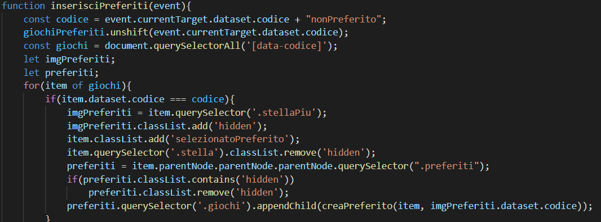
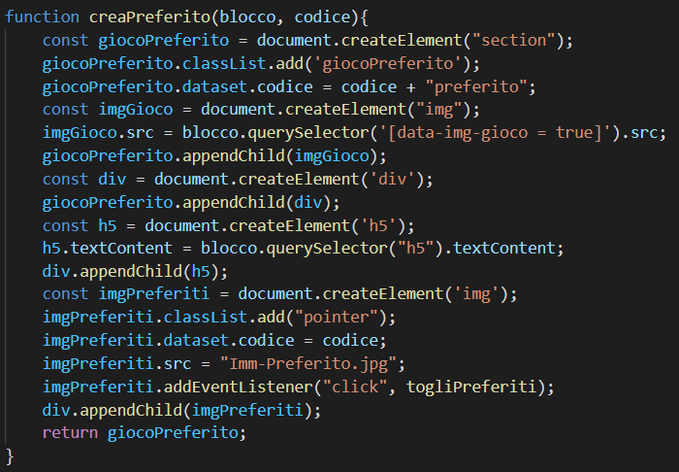
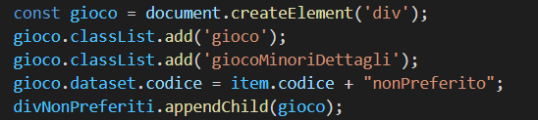
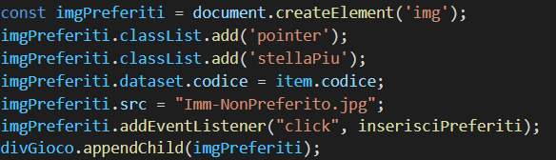
Preferiti(2)
Ad ogni videogioco nel database è associato un codice univoco. Quando nel sito creo un nuovo blocco gioco (come si può vedere nei due piccoli screen) associo all’attributo codice due valori: Il valore concatenato codice + nonPreferito per l’elemento generale che contiene tutto e il valore codice per l’immagine della stellina. Quando clicco su quest’ultima, salva il suo codice nell’array giochi preferiti e fa la ricerca in tutto il documento di elementi con attributo codice = codice + nonPreferito (al massimo due). Faccio i cambiamenti che devo fare, poi mi trovo la rispettiva sezione preferiti (visto che posso lavorare su una o due categorie in base a quante ne ho già create) e qui appendo il nuovo elemento preferito. Ovviamente se la sezione preferiti è nascosta, la mostro togliendo la classe hidden

Slide 8
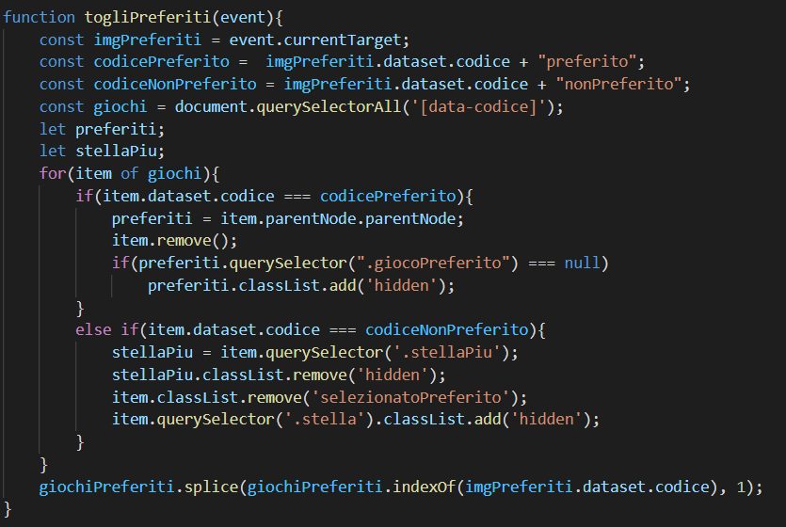
Preferiti(3)
Nel momento in cui creo un blocco preferito, definisco la concatenazione codice + preferito come il valore dell’attributo codice relativo a tale elemento cosi da poterlo individuare facilmente. Quindi, non appena clicco sulla stella-meno (dove sarà salvato il codice usando lo stesso attributo) mi salvo i vari codici e trovo tutti gli elementi non preferiti e preferiti. A questo punto se è un elemento della sezione preferiti, mi faccio dare la sezione, lo elemino e controllo se devo nascondere la sezione o no. Se, invece, è un elemento della sezione non preferiti mi limito a riportarlo alle condizioni iniziali. Per concludere elimino il codice fra l’elenco dei codici dei giochi preferiti.

Slide 9
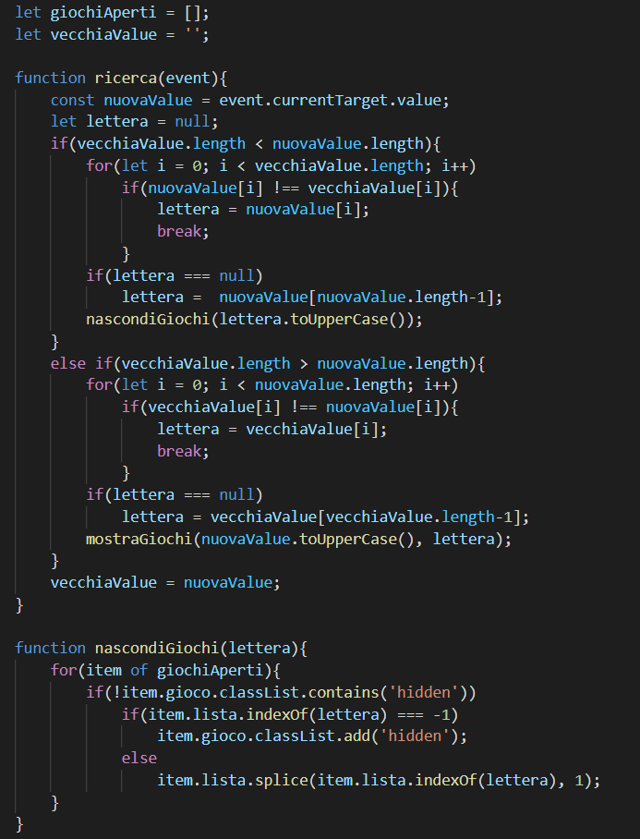
Ricerca (1)
Ho voluto complicarmi la vita. Per rendere il tutto più efficiente lavoro sempre con solo l’ultima lettera inserita o tolta. Uso vecchiaValue per ricordare il valore di input che avevo nella precedente chiamata. Ogni volta che si clicca un nuovo tasto andrò a vedere se la nuovaValue sarà più o meno lunga della precedente. Nel primo caso vuol dire che ho cancellato, nel secondo che ho digitato. Lavorando lettera per lettera ho due problemi: il primo riguarda le doppie. Se scrivo doo, non voglio che mi appaia cod ad esempio. Per risolverlo utilizzo la lista delle lettere dei titoli. Ogni volta che trovo una lettera la cancello dalla lista, cosi non posso trovarla una seconda volta. Il secondo problema riguarda il fatto che non so se l’utente digiti o cancelli la nuova lettera dopo le precedenti o in mezzo. Per questo motivo vado prima a guardare se ci sono cambiamenti in mezzo alla value vecchia e quella nuova e in caso indico quella lettera come digitata o cancellata. Se non ci sono differenze in mezzo, allora il cambiamento sarà sicuramente l’ultima lettera della value più lunga (potendo la value al massimo variare di un elemento a chiamata)

Slide 10
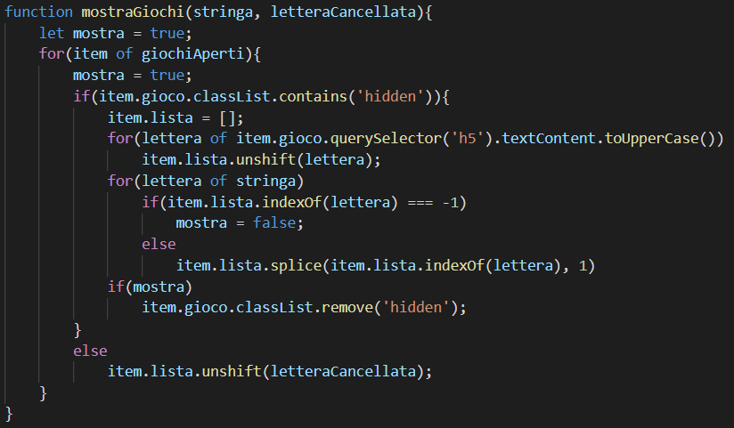
Ricerca(2)
Nel caso di cancellazione di una lettera devo fare due cose. Aggiungere tale lettera nella lista dei titoli dei giochi ancora presenti, e riverificare tutti quelli che ho nascosto. Per fare ciò, ripristino le liste delle lettere dei titoli dei giochi che sono stati nascosti e controllo se in esse sono presenti tutte le lettere della value attuale, andandole a cancellarle dalle rispettive liste. Se una lettera dell’attuale value non è presente vado a nascondere nuovamente l’elemento.
Nota: la value attuale è trasmessa tramite il parametro stringa

Slide 11
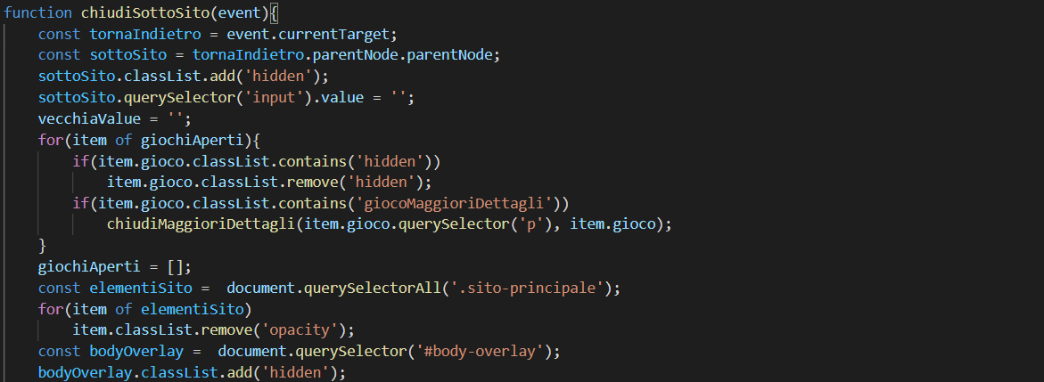
Per concludere parlo della chiusura del sottoSito. Appena clicco sul pulsante in alto a sinistra nell’header, sarà avviata la seguente funzione. Non fa altro che nascondere il sottoSito e ripristinare il tutto: il valore dell’input, la vecchia value, l’opacità dei vari elementi che non sono sottoSito e il body overlay. Anche i vari videogiochi saranno ripristinati alla situazione iniziale, quindi mostrati se nascosti e rimpiccioliti se aperti. L’unica cosa che non viene toccata è la sezione preferiti che resta cosi come è

Slide 12
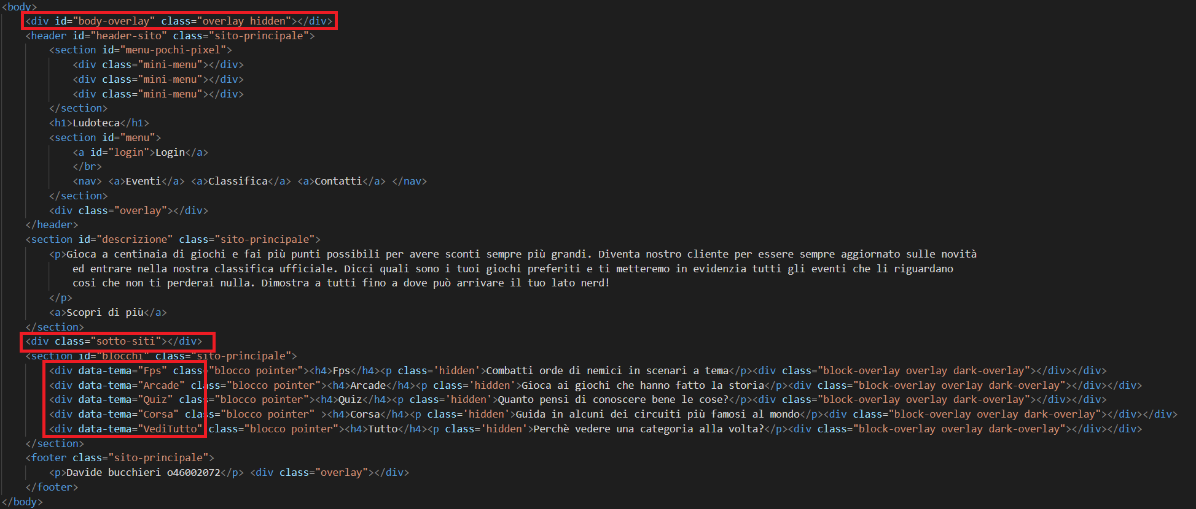
Per quanto riguarda l’html ho modificato davvero poco. Ho inserito due div: un overlay e il contenitore di tutti i sottoSiti. Poi ho semplicemente cambiato gli index in attributi tema e aggiunto la classe .sito-principale a tutti le lezioni del sito originale.

Slide 13
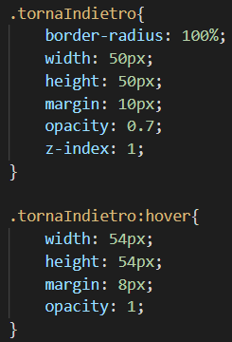
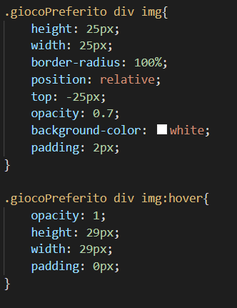
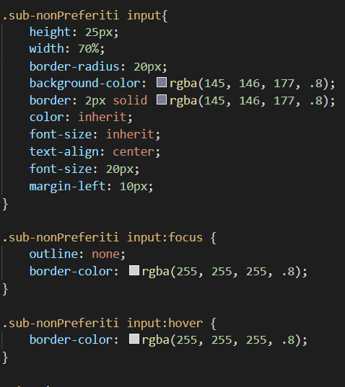
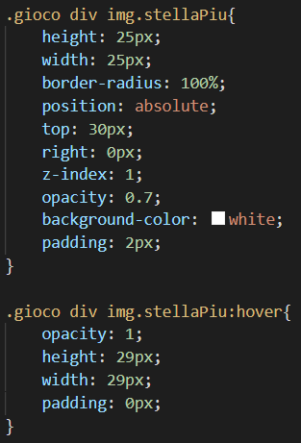
Per il css, invece, mi sento di far notare solo questi 4 hover. Nelle tre immagini io gioco con dimensioni e padding per poter variare la grandezza dell’immagine senza provocare spostamenti negli elementi vicini, mentre per l’input disabilito l’outline cosi da poter mettere gli stessi bordi arrotondati che ho utilizzato in tutto il sito

